Slide 1
Presentación capítulo 3. educación en ciencias y procesamiento visoespacial
Science Education and Visuospatial Processing (2019). En Castro-Alonso, Juan Cristóbal. Visuospatial processing for education in health and natural sciencesCristobal (ED). SPRINGER.
Valeria M. cabello
Facultad de educación
Pontificia universidad católica de Chile
vmcabello@uc.cl

Slide 2
CONTEXTO
El capítulo plantea una temática de especial relevancia para la educación en ciencias: el procesamiento visoespacial y su relación bidireccional con el aprendizaje.
Aprendizaje en ciencias no solo requiere de manejo conceptual, de vocabulario científico y de habilidades cognitivo-lingüísticas, sino también de un procesamiento de la información visual y espacial para construir significados
La enseñanza de las ciencias descansa en gran parte en la comprensión de fenómenos y procesos que se modelizan o ilustran a través de representaciones visuales o viso-espaciales.

Slide 3
¿cuál es el avance de este capítulo?
Habilidades visoespaciales
Influyen en
Se refuerzan mediante
Aprendizaje en ciencias y salud
Transferencia de habilidades a otros contextos
El planteamiento, con base en evidencia, de una relación recíproca entre el aprendizaje de las ciencias naturales y de la salud y las habilidades de procesamiento visoespacial.

Slide 4
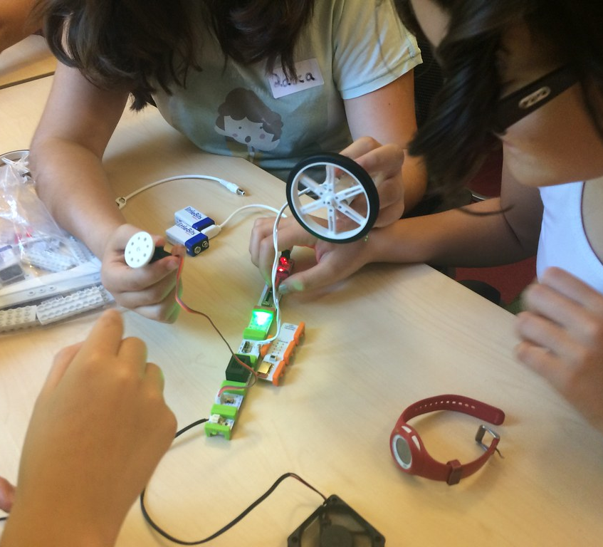
¿cómo se relaciona este argumento con equidad en educación?

Slide 5
¿en qué niveles afecta mayormente?
El capítulo muestra de forma consistente que el procesamiento visoespacial es más importante en niveles de desarrollo temprano de conocimiento o procedimientos científicos, o en aprendices novatos.
De hecho, cuando los estudiantes no tienen un conocimiento suficiente, se apoyan más en habilidades visoespaciales para ser exitosos en sus áreas.
En la interpretación de información que se presenta en gráficos o imágenes
Relevancia en la alfabetización de todos los ciudadanos

Slide 6
¿Qué nos dice la investigación sobre Oportunidades para desarrollar habilidades visoespaciales?
Se encuentran altamente determinadas por la creencias del hogar, juegos, preferencias de los(as) cuidadores(as), la orientación a deportes, etc. (CAP. 3)
Se relacionan con los estereotipos de género (CAP. 4)
Se constituyen en patrones dentro de la sala de clases (Cabello y Topping, 2018)
Podrían ser fuente de inequidades o alternativas de reducción de éstas (Kahle y Lakes, 1983)
​Cabello, V. M. & Topping, K. (2018) Making scientific concepts explicit through explanations: Simulations of a high-leverage practice in teacher education. International Journal of Cognitive Research in Science, Engineering and Education, 6(3), 35-47
Kahle, J. B., & Lakes, M. K. (1983). The myth of equality in science classrooms. Journal of Research in Science Teaching, 20(2), 131-140.

Slide 7
Habilidades equivalentes pero oportunidades inequitativas para su desarrollo
Las inequidades en educación en ciencias son transeccionales, la reducción de oportunidades afecya principalmente a niñas en edad pre-escolar y escolar, de género femenino. Si se cruza con otras variables de exclusión como raza, lengua, etnia, condición migratoria, se constituye en un problema mayor.
Video la brecha de los sueños

Slide 8
Presentación capítulo 3. educación en ciencias y procesamiento visoespacial
Science Education and Visuospatial Processing (2019). En Castro-Alonso, Juan Cristóbal. Visuospatial processing for education in health and natural sciencesCristobal (ED). SPRINGER.
Valeria M. cabello
Facultad de educación
Pontificia universidad católica de Chile
vmcabello@uc.cl

